Slide 1









Dạy trẻ kỹ năng phòng tránh những con vật nguy hiểm

Slide 2

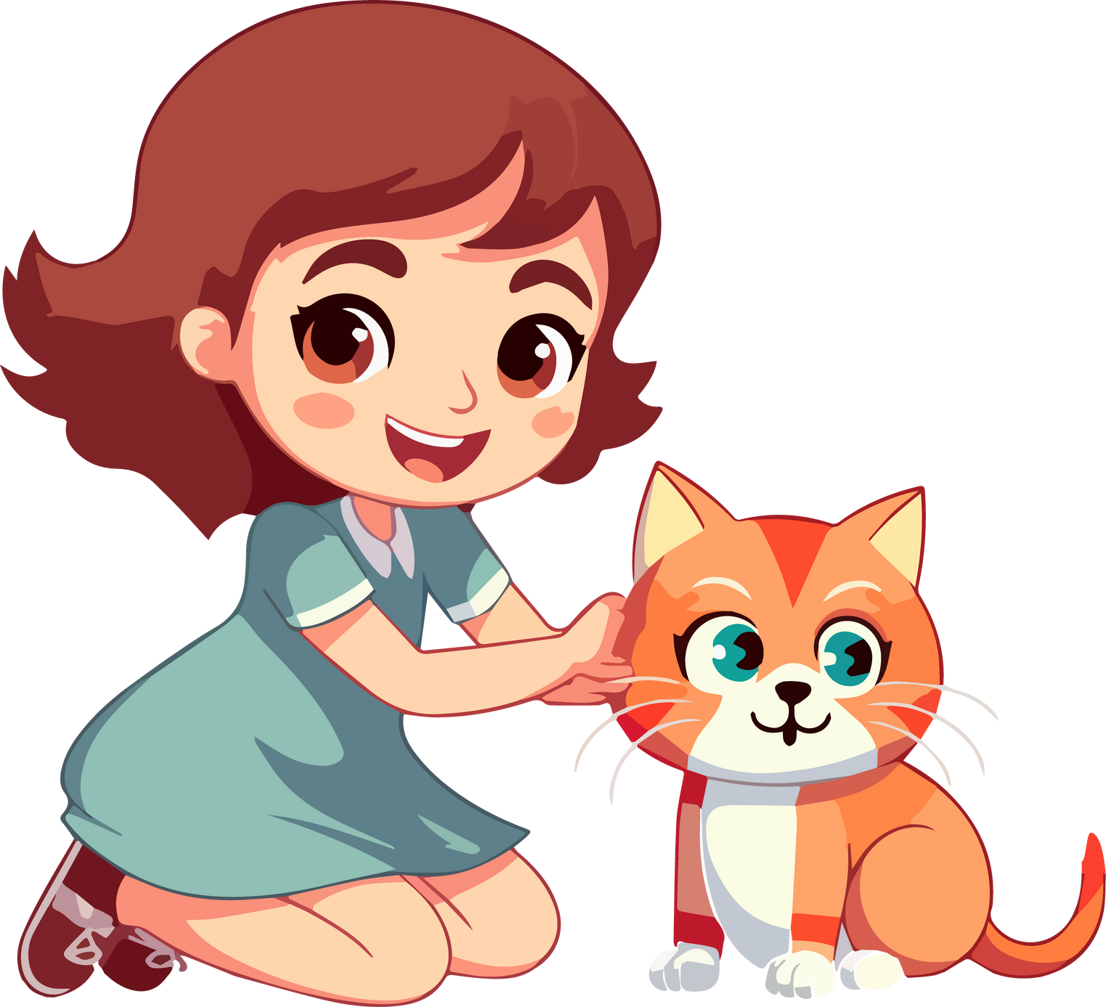


Slide 3


Slide 4


Slide 5
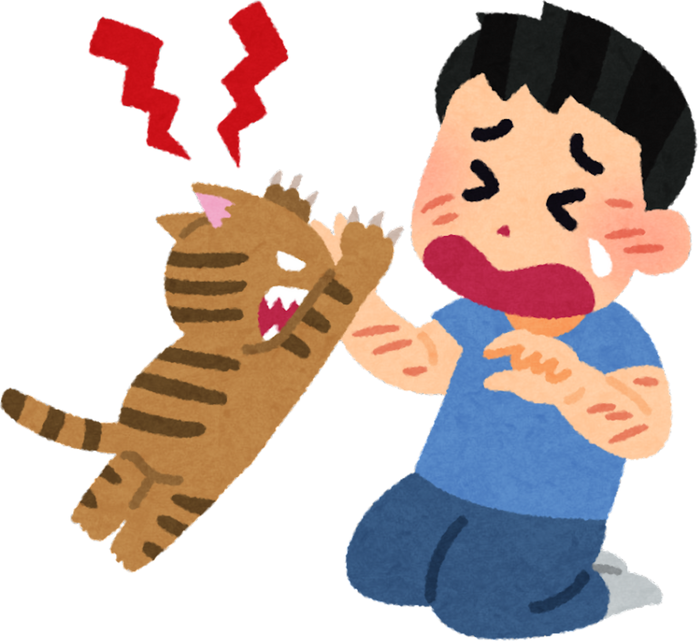

Slide 6
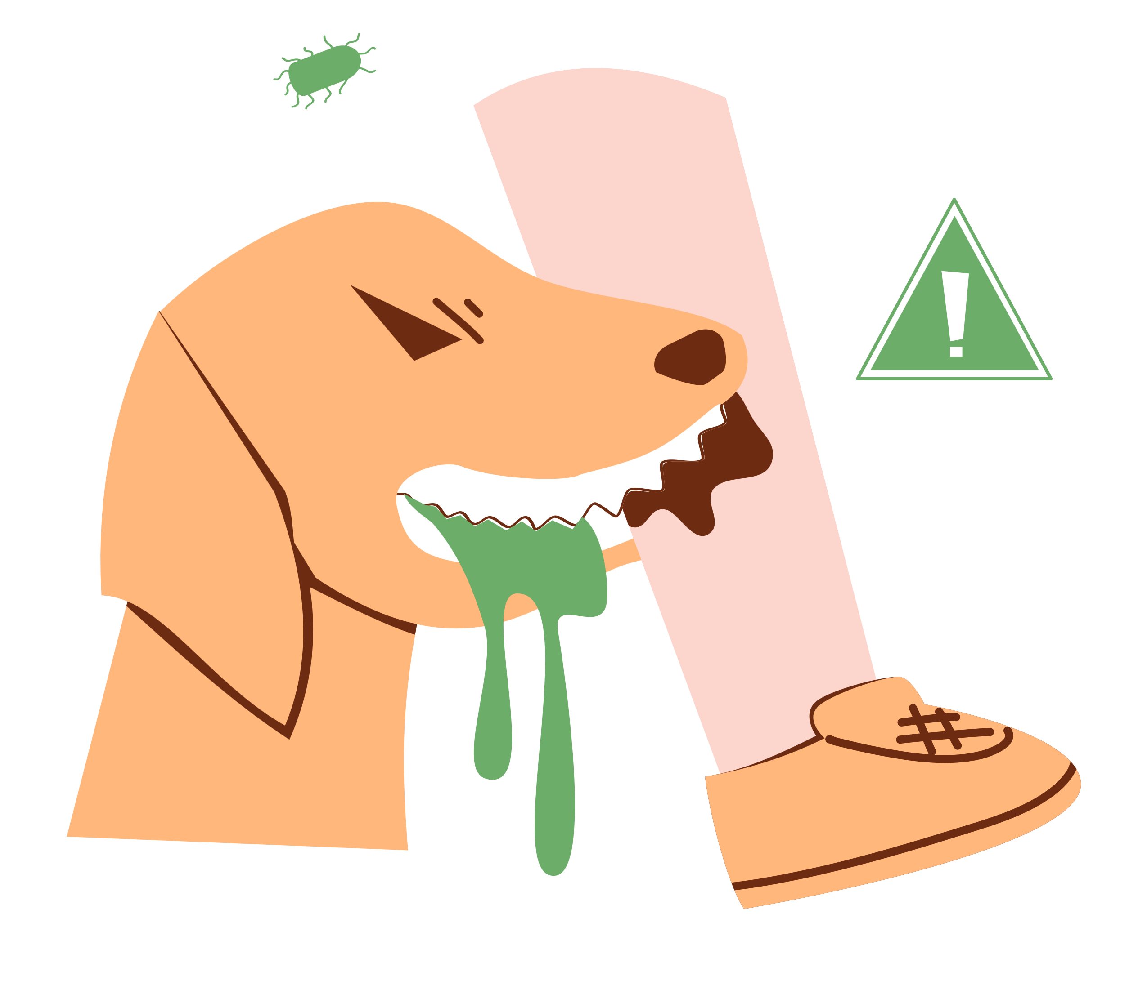
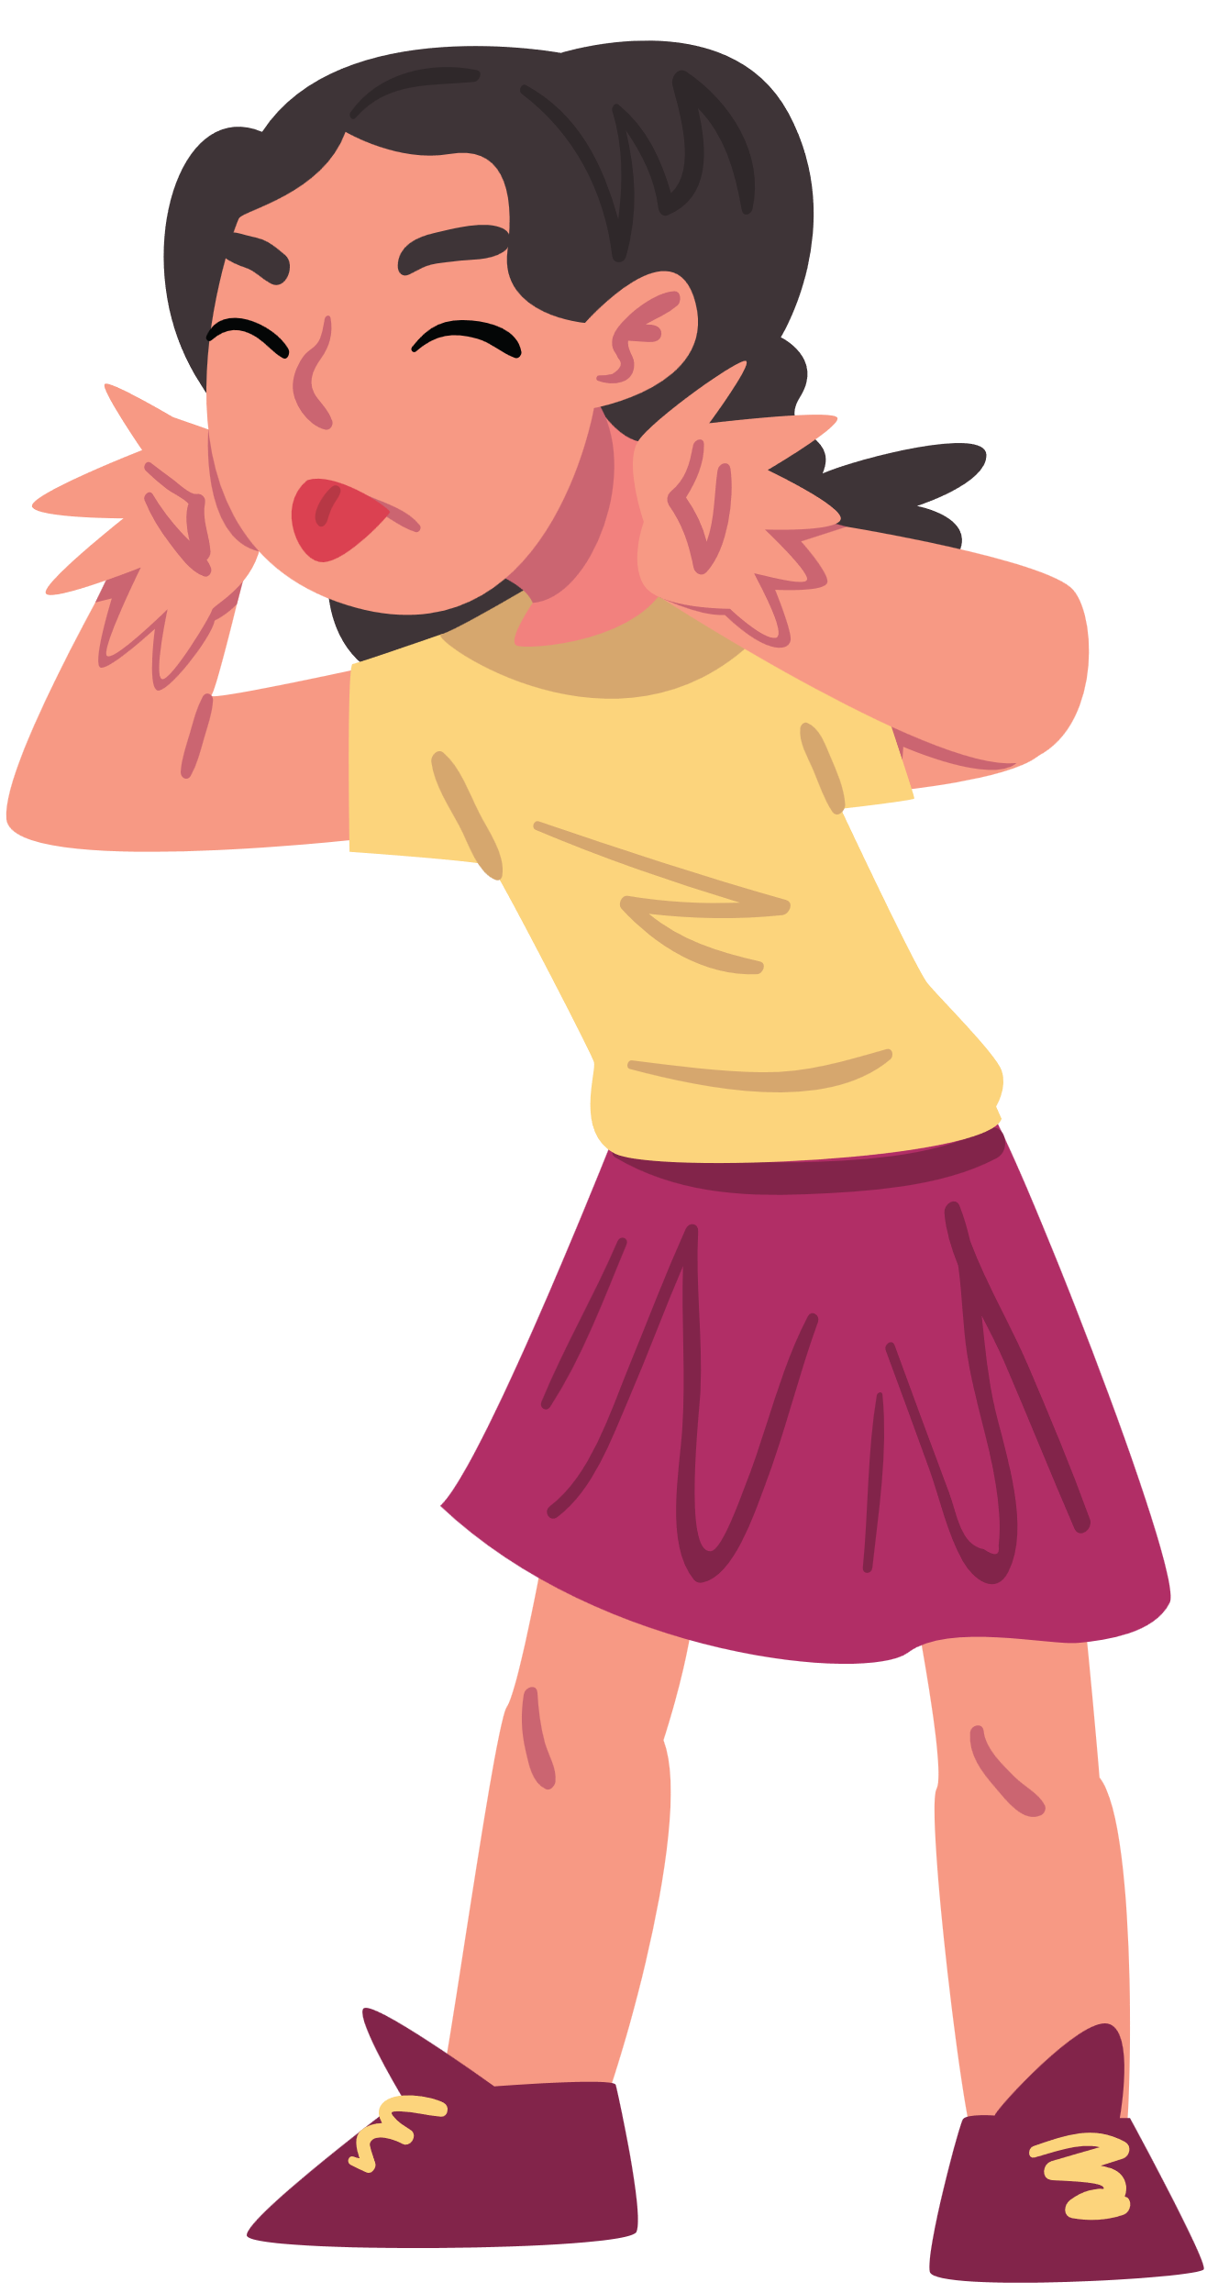


Slide 7



Slide 8
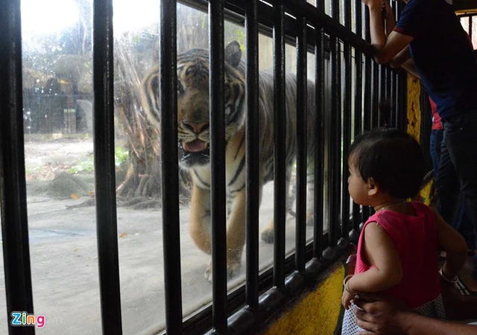

Slide 9
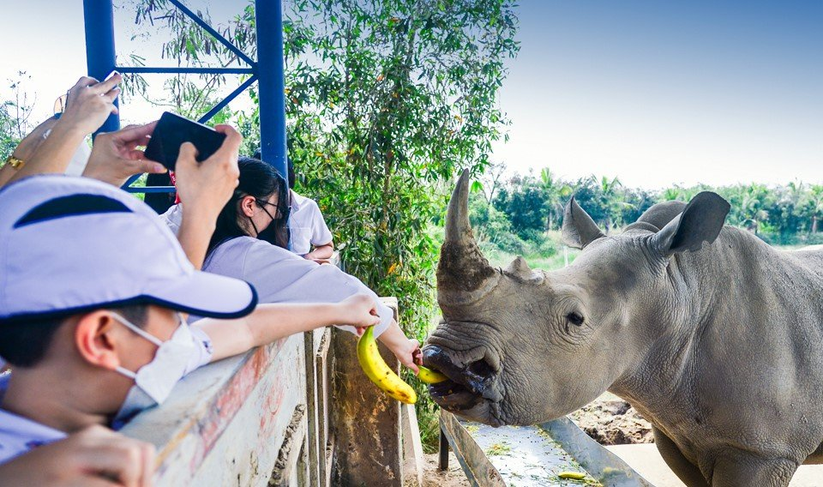

Slide 10
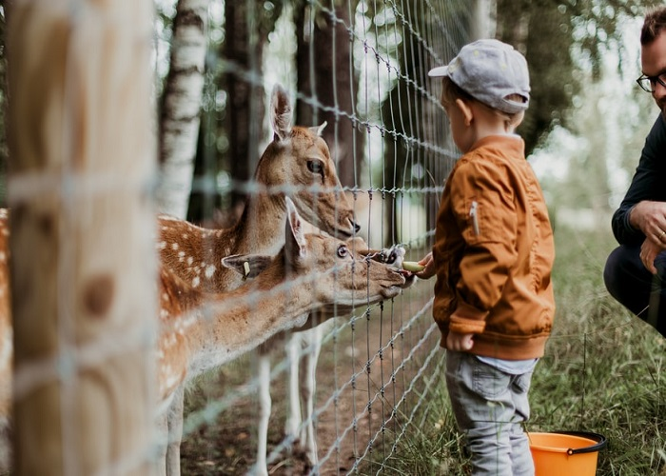

Slide 11
Hẹn gặp lại các bé
trong các giờ học sau!

